Slide 1


TRƯỜNG TIỂU HỌC ÁI MỘ A
Bài giảng điện tử Toán lớp 2
Thu thập – Kiểm đếm

Slide 2
Toán
Thu thập - Kiểm đếm (78)
TOÁN 2
Tập 2

Slide 3

KHỞI ĐỘNG

Slide 4


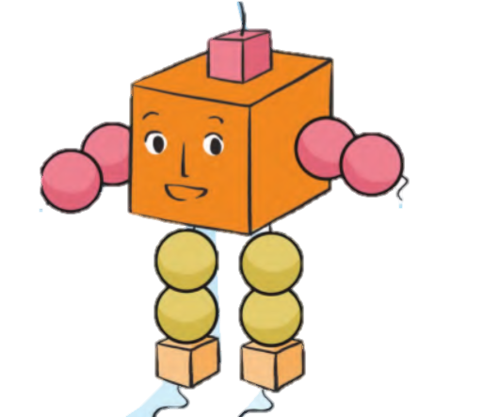
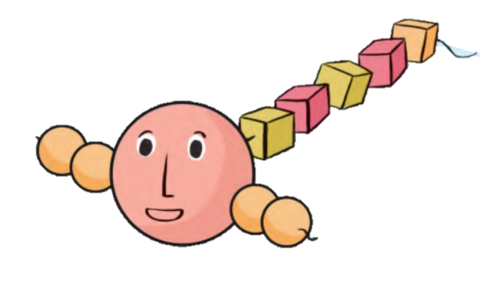

Nếu có thêm nhiều khối cầu, khối lập phương, hãy thảo luận cách kiểm đếm sao cho không bị nhầm lẫn.
Trong tranh có bao nhiêu khối lập phương, bao nhiêu khối cầu?
Trong tranh có những hình khối nào?

Slide 5

KHÁM PHÁ

Slide 6


9
Khối lập phương:
Khối cầu:
13

Slide 7






8
6
12

Slide 8
THỰC HÀNH

Slide 9



Số?
1
?
7
3
?
14
16
?
?

Slide 10










2
Kiểm đếm số lượng từng loại con vật: châu chấu, chuồn
chuồn, bọ rùa và ghi lại kết quả (theo mẫu):
6
Mẫu:

Slide 11


2
Kiểm đếm số lượng từng loại con vật: châu chấu, chuồn
chuồn, bọ rùa và ghi lại kết quả (theo mẫu):
6
Mẫu:
5
11

Slide 12


Để có thể làm tốt các bài tập trên em nhắn bạn điều gì?
Bài học hôm nay em biết thêm được điều gì?

Slide 13

DẶN DÒ
- Làm bài 1, 2 VBT toán trang 81 .
- Xem trước bài Thu thập – Kiểm đếm trang 79)

